Slide 1
Информатика
5 класс

Slide 2
ПРАВИЛА РАБОТЫ В КОМПЬЮТЕРНОМ КЛАССЕ
Нельзя ставить вещи (портфели, сумки, пакеты…) на компьютерные столы. Работать за компьютером можно только с ручкой, тетрадкой и учебником.
Включать и выключать компьютер можно только с разрешения учителя. Если при работе возникают какие-то проблемы с техникой не пытайтесь решить их самостоятельно – позовите учителя.
Нельзя трогать провода, соединяющие компьютеры между собой, с клавиатурой, мышью – это может повредить их.
Бережно относиться к компьютеру, не стучать по клавиатуре, не прикасаться к компьютеру влажными руками, не есть и не пить в кабинете.
В кабинете не бегать, не толкаться. Не вставать со своих мест, когда в кабинет входят посетители.
Запрещается запускать программное обеспечение не предусмотренное учебным процессом, приносить и устанавливать без разрешения учителя программы, игры, удалять с компьютера информацию не принадлежащую лично вам.

Slide 3
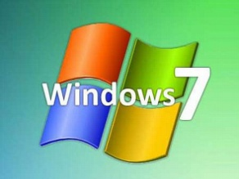
КОМПЬЮТЕР, ИЛИ ЭВМ
Компьютер – это устройство для хранения, обработки и передачи информации.
Что умеет компьютер?
НИЧЕГО!!!!!!
Все его возможности сосредоточены в установленных на компьютере программах. Чем больше разнообразных программ установлено на вашем компьютере, тем больших количеством возможностей он обладает.
Операционная система – программа, управляющая работой компьютера
Наши компьютеры работают под управлением операционной системы Windows.
А какие еще операционные системы вы знаете?
А может ли компьютер работать без Операционной системы?
А без текстового редактора?...

Slide 4
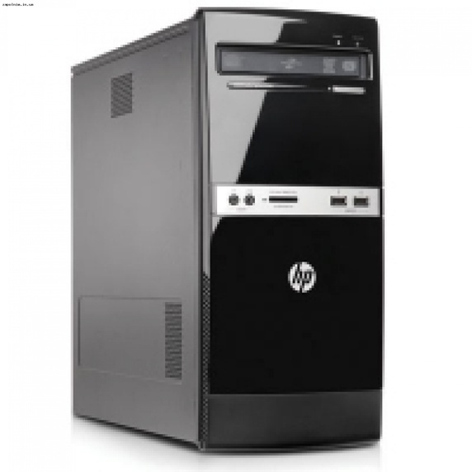
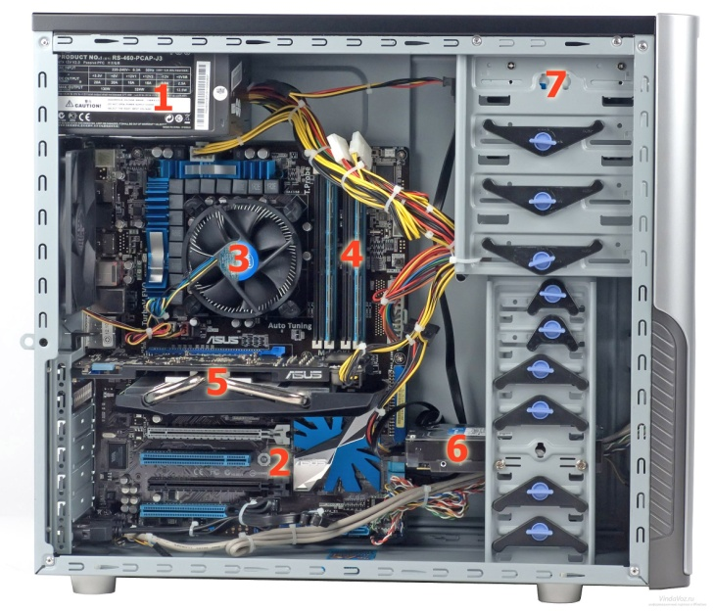
УСТРОЙСТВО КОМПЬЮТЕРА
Компьютер – это небольшой комплекс взаимосвязанных устройств, каждому из которых поручена определенная функция.
Основная часть компьютера - системный блок . В нем располагаются устройства, считающиеся внутренними. К ним относятся процессор, жесткий диск, оперативная память и др.
Стационарный, настольный компьютер

Slide 5
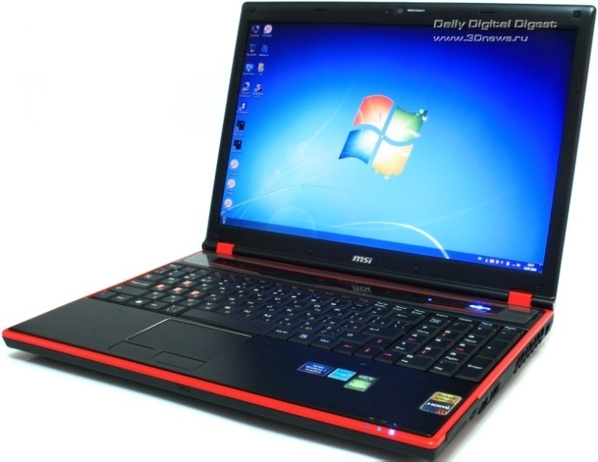
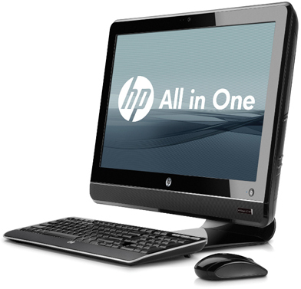
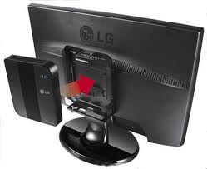
А у ноутбука нет системного блока?
Ноутбук, или компьютер в компактном исполнении
Моноблок

Slide 6
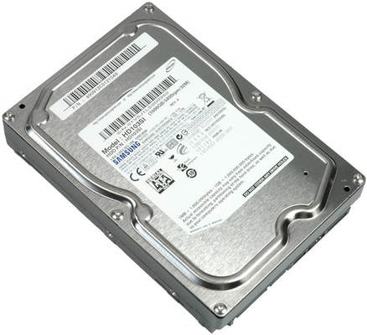
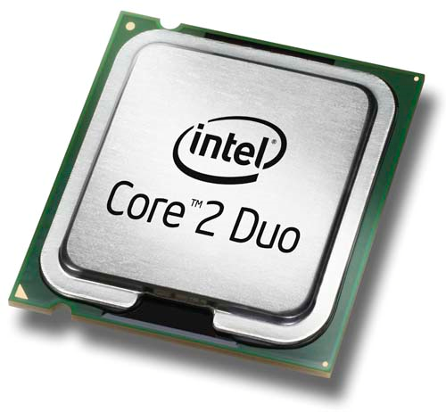
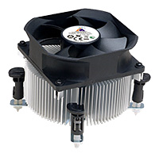
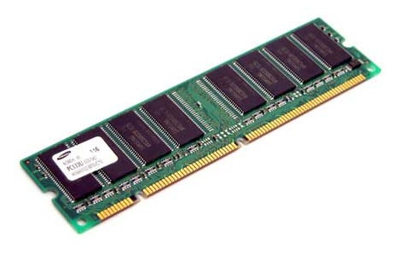
УСТРОЙСТВО КОМПЬЮТЕРА
Внутренние устройства
Самый важный элемент системного блока – процессор. Он предназначен для вычислений, обработки информации и управления работой компьютера. Правильно будет сказать, что процессор – это мозг компьютера.
Жесткий диск предназначен для постоянного хранения информации – программ, документов, игр, фотографий и тп.
кулер
радиатор
жесткий диск
оперативная память
процессор
Но если мы с вами заглянем в системный блок, то процесор мы там не увидем, так как он спрятан под охлаждающей системой, защищающей его от перегрева во время работы. А вот жесткий диск увидеть можем. Причем их там может быть несколько.

Slide 7
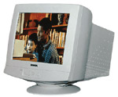
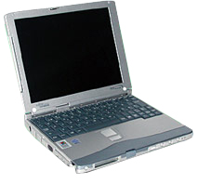
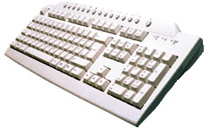
Устройства, подключающиеся к системному блоку снаружи, считаются внешними (или периферийными). Обычно эти устройства предназначены для ввода и вывода информации.
Компьютер может работать с разным набором внешних устройств, но существует минимальная конфигурация компьютера:
Минимальная конфигурация - минимальный набор устройств, без которых работа с компьютером становится бессмысленной.
системный блок («сердце и мозг машины»)
клавиатура (устройство для ввода информации и управления работой компьютера)
монитор=дисплей (устройство для вывода информации на экран)
монитор
системный блок
компьютер в компактном
исполнении (notebook)
компьютер настольном исполнении
клавиатура

Slide 8
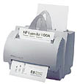
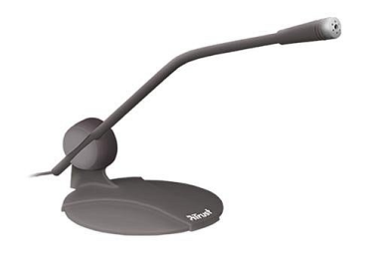
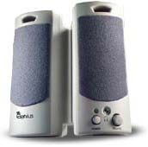
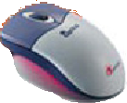
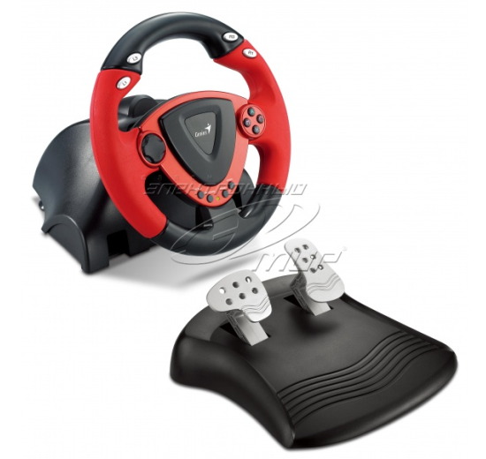
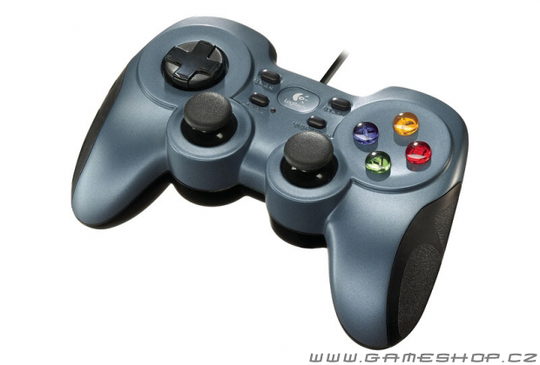
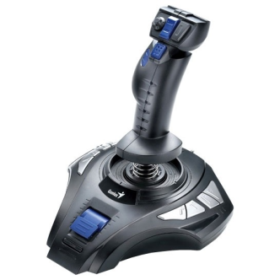
ДОПОЛНИТЕЛЬНЫЕ УСТРОЙСТВА
- мышь = манипулятор мышь (устройство, облегчающее ввод информации и управление работой компьютера)
- принтер (устройство для вывода информации на бумагу)
- сканер (устройство для ввода графической информации с бумажного носителя)
- колонки (устройство для вывода звуковой информации)
- микрофон (устройство для ввода звуковой информации)
колонки
сканер
мышка
микрофон
принтер
Существует множество дополнительных устройств для управления компьютером во время игры
руль
джостик
геймпад

Slide 9
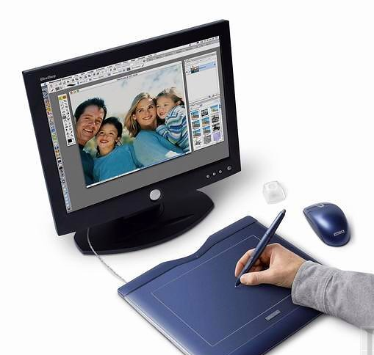
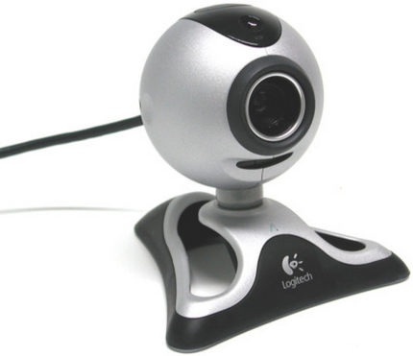
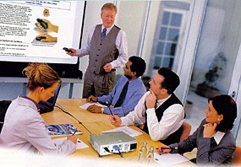
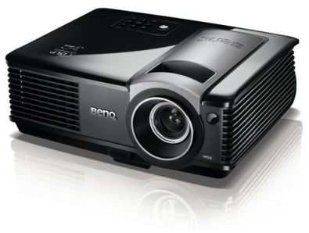
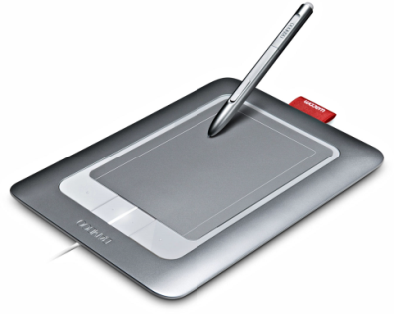
Проектор – устройство для вывода (проецирования) изображения на внешний экран.
Web камера
Графический планшет
проектор
Графический планшет - средство бесклавиатурного ввода данных и графических изображений в компьютер, позволяющее, например, вводить от руки текст, рисунки, ставить подпись в текстовом редакторе, рисовать и т.д.
Web камера – используется для предеачи изображения в режиме реального времени – разговоров по скайпу, организации телеконференций, наблюдения за каким-либо объектом и тп.

Slide 10
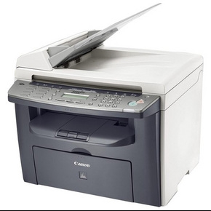
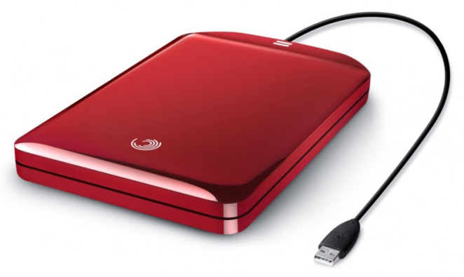
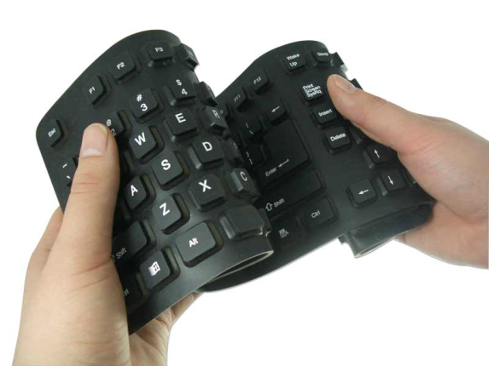
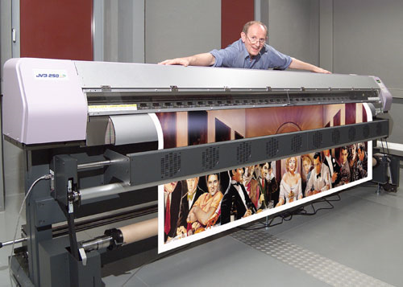
Кстати, а клавиатура бывает и такая:
МФУ
Гибкая клавиатура
Внешний жесткий диск
Если объединить принтер и сканер то получится МФУ – многофункциональное устройство выполняющее функции принтера, сканера и копира.
Если жесткий диск заключить в специальный корпус, то он из внутреннего устройства превратится во внешнее – внешний жесткий диск, подключаемый с компьютеру снаружи через USB порт. В этом случае он может использоваться не только для хранения информации, но и для переноса больших объемов информации.
А если принтер очень большой, то он называется плоттер – на нем обычно печатают афиши, плакаты, баннеры, чертежи и прочую широкоформатную продукцию.

Slide 11
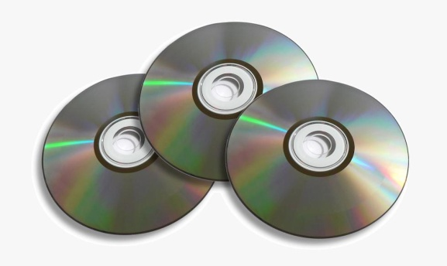
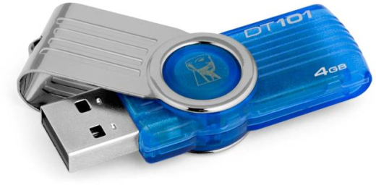
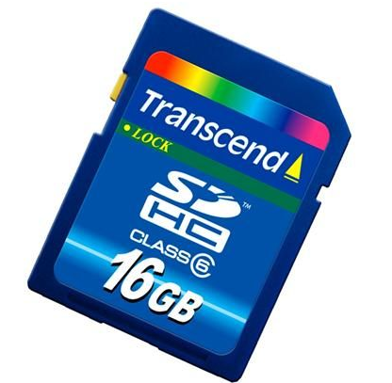
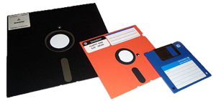
НОСИТЕЛИ ИНФОРМАЦИИ
Носители информации - устройства хранения и переноса информации
Они могут быть как внутренними,так и внешними
внешний жесткий диск
жесткий диск
флеш-память CD / DVD диски
карты памяти дискеты

Slide 12
ВКЛЮЧЕНИЕ КОМПЬЮТЕРА
Включить системный блок (Power)
Включить монитор
Ввести Ваш логин и пароль (как Вы зарегистрированы на сайте гимназии)
!!! Не мешать загрузке компьютера – не трогать мышь или клавиатуру
Перед включением компьютера убедитесь, что он не был включен до вас.
ВЫКЛЮЧЕНИЕ КОМПЬЮТЕРА
Пуск – Выключение компьютера– Выключить компьютер (или кнопка Power на клавиатуре.)
Дождаться выключения компьютера.
Выключить монитор (не обязательно).
!!!! Не нажимать никаких других кнопок!!!!
ЗАВЕРШЕНИЕ СЕАНСА
Пуск – Завершение сеанса – Смена пользователя

